Slide 1
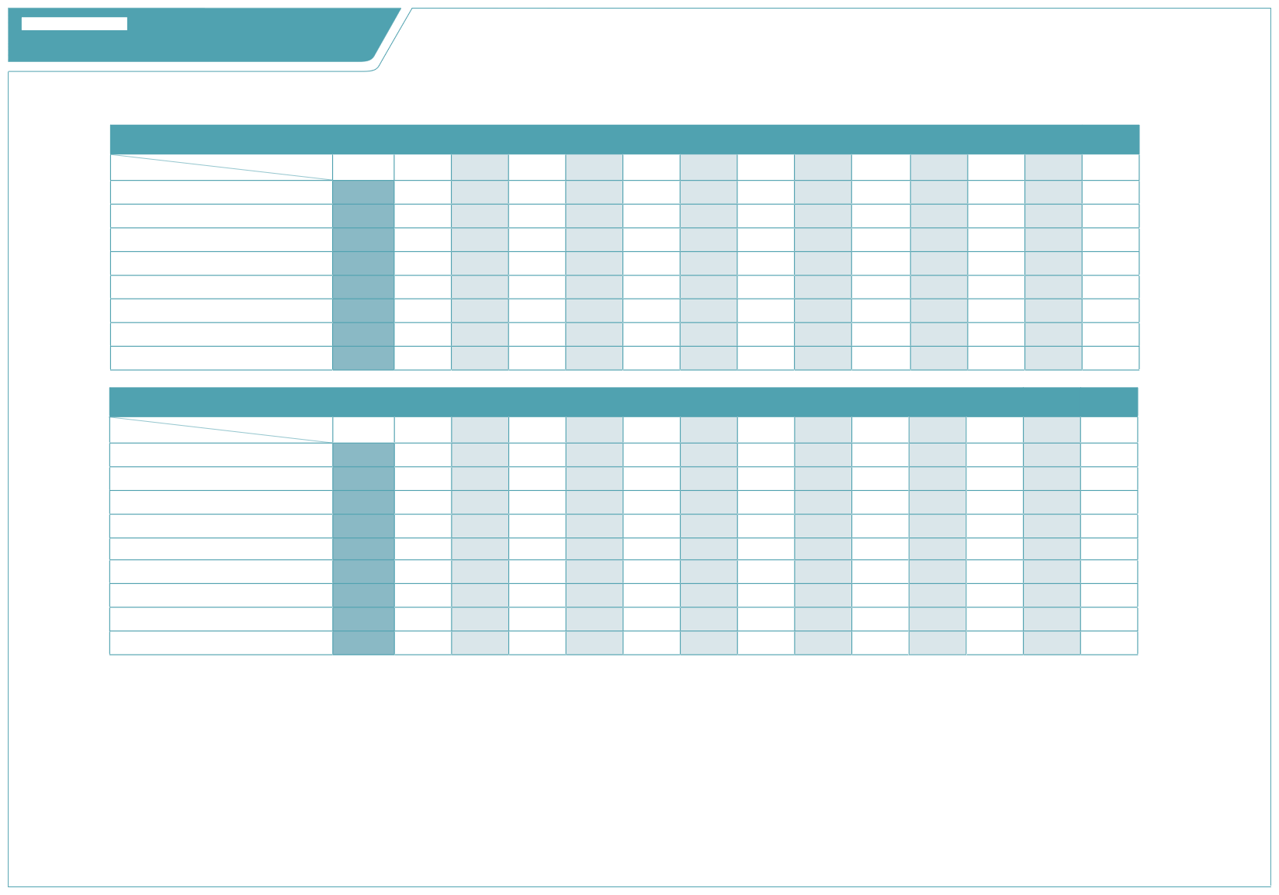

Ligne MAGHREB
FRAIS ADDITIONNELS
TARIFS 2026
RUBRIQUE | POL/POD | UNITE | TARIF | DEVISE
ICS | ALGER/MRS | BL | 30 | Euros
BAF janvier | MRS/ALG | TEU | 250 | Euros
EU ETS | MRS/ALG | TEU DV | 50 | Euros
 | MRS/ALG | TEU RF | 80 | Euros
 | ALG/MRS | TEU DV | 50 | Euros
 | ALG/MRS | TEU RF | 80 | Euros
THC POL/POD | Marseille | DV | 260 | Euros
 |  | RF | 350 | Euros
 |  | OOG | 520 | Euros
BRANCHEMENT A QUAI (1er jour inclus) | MRS | RF | 95 | Euros
BRANCHEMENT A QUAI (dès le jour de déchargement) | MRS | RF | 95 | Euros
ISPS CARRIER | ALL | Par B/L | 15 | Euros
FRAIS FIXES BKGS DIGITAUX | MRS | Par B/L | 40 | Euros
FRAIS FIXES BKGS MANUELS | MRS | Par B/L | 60 | Euros
PLI CARTABLE | MRS/ALG | Par B/L | 30 | Euros
EDITION A DESTINATION | ALGERIE | Par B/L | 30 | Euros
DHL | France | Par Envoi | 40 | Euros
 | Maghreb | Par Envoi | 95 | Euros
 | Europe | Par Envoi | Nous consulter
Annulation tardive (moins de 24h avant départ) | MRS/ALG ou ALG/MRS | Par Booking | 100% du montant de la prestation.
MANIFEST CORRECTOR | ALL | Par B/L | 80 | Euros
CUSTOM FEES | ALL | Par correction | 250 | Euros
SURCH IMO | ALL | Par ctnr 20’ | 250 | Euros
 |  | Par ctnr 40’ | 400 | Euros
Freetime D&D | MRS/ALG | Par ctnr | 7 | Jours
 | France/ALG | Par ctnr | 7 | Jours
 | Algérie | DV | 14 | Jours
 | Algérie | RF | 5 | Jours
 | ALG/MRS | DV | 8 | Jours
 | ALG/MRS | RF | 3 | Jours

Slide 2
CATEGORIE | RUBRIQUE | UNITE | TARIF | DEVISE | Application
Frais additionnels et exceptionnels | Perte BLs originale | BL | 80 | Euros | Dès les premiers échanges LOI
 | Réutilisations de conteneur IMP à EXP avec accord de la ligne | Cntr | 80 | Euros | Avec accord
 |  | Cntr | 300 | Euros | Sans accord
Les tarifs affichés sur ce site sont fournis à titre purement indicatif. Bien que Marfret s'efforce de fournir des informations actualisées, elle ne peut garantir leur exactitude, leur absence d'erreurs ou leur mise à jour en temps réel. Tous frais additionnels éventuellement en vigueur au moment de l'expédition seront appliqués.
CONTACTS
Ligne MAGHREB
MARSEILLE
ALGER
Pierre‐Antoine GREINER
Chef de ligne délégué
TEL : (+33) 682846784
Mail : pagreiner@marfret.fr
Christine CERVELLO
Service commercial
TEL : (+33) 607137725
Mail : ccevello@marfret.fr
Céline KOHLER
Service Commercial
TEL : (+33) 488569159
Mail : ckohler@marfret.fr
Sidali MESNOUA
Service Commercial
TEL : (+33) 488569174
Mail : smesnoua@marfret.fr
Lamine RABIA
Responsable d’agence
TEL : (+213) 770377207
Mail : lrabia@marfret.fr
Abdelghani BOUKARI
Responsable Commercial
TEL : (+213) 770137204
Mail : aboukari@marfret.fr
Rania CHENNIT
Commerciale
TEL : (+213) 770278436
Mail : lmokrani@marfret.fr
Djazia IAZZOUGUEN
Assistante commerciale
TEL : (+213) 770137232
Mail : diazzouguen@marfret.fr

